Slide 1
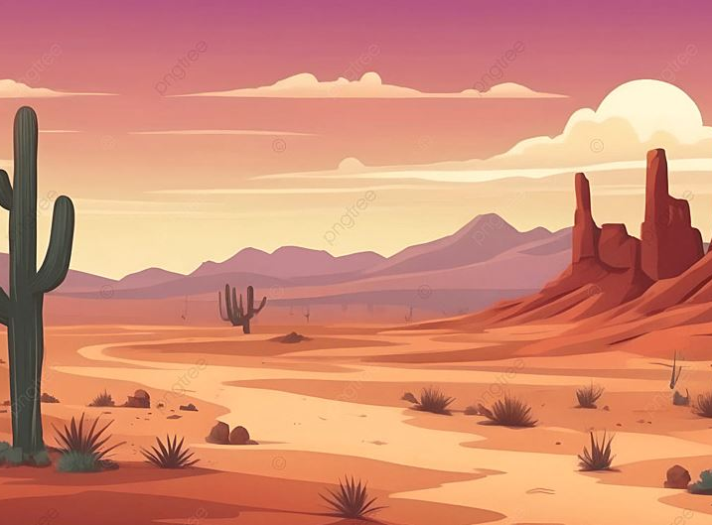

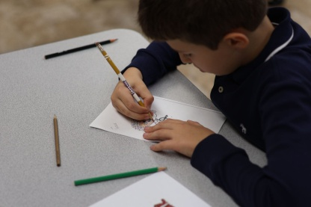
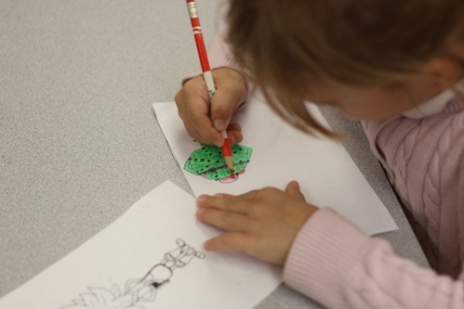
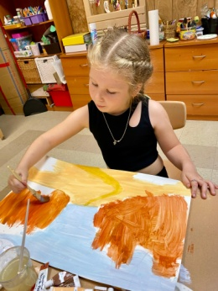
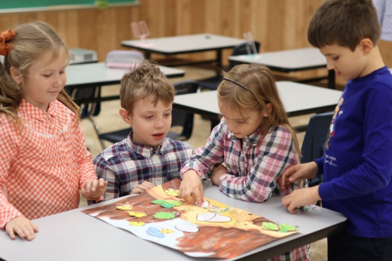
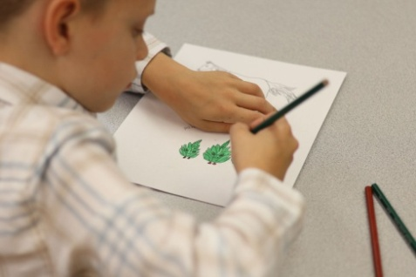
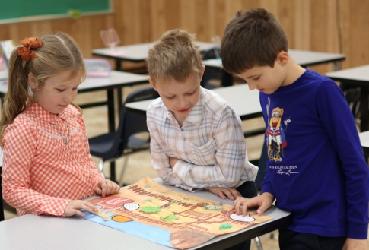
ОТ ЗАБАВНЫХ ИМЁН К СЕРЬЁЗНЫМ ОТКРЫТИЯМ
НОМИНАЦИЯ «ИЗОБРАЖАЕМ ЖИЗНЬ»
ПРОЕКТ «НЕОБЫЧНЫЕ РАСТЕНИЯ СТРАНЫ ПРЕБЫВАНИЯ»
ОБЩЕОБРАЗОВАТЕЛЬНАЯ ШКОЛА ПРИ ПОСОЛЬСТВЕ РОССИИ В США
Ученики 1 – 3 классов:
Волков Даниил, Емцова Полина, Орлова Екатерина,
Тараров Демид, Тарарова Ева, Чуднов Савелий

Slide 2
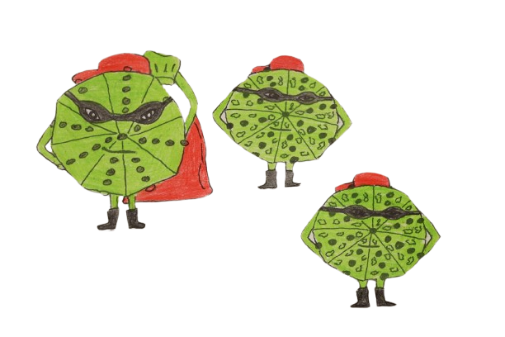
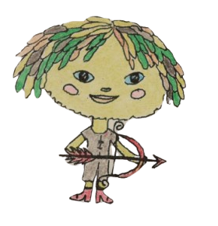
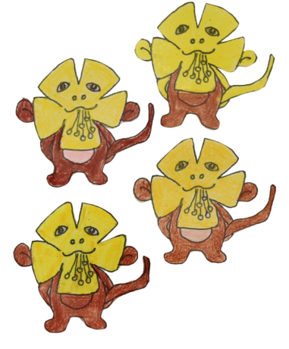
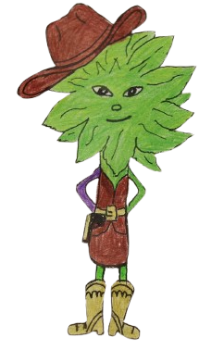
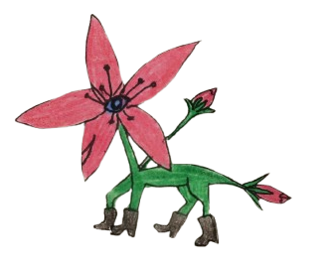
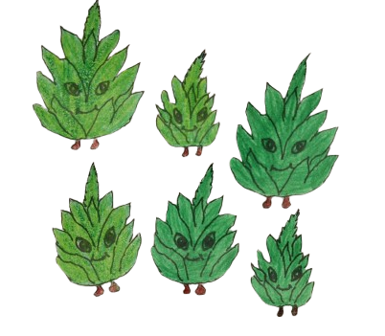
Цветок обезьяны Ванденберга (обезьяны)- хищные дикие животные.
Лишайник скального гнома (Гном) – верный напарник, быстрый стрелок и следопыт.
Кактус песчаного доллара (Кактус)- известный вор домашнего скота и его банда.
Однажды с учениками младших классов произошла удивительная история…Она стала отличным стартом для серьёзного исследования. На занятиях по внеурочной деятельности ребята познакомились с редкими растениями страны пребывания, которые привлекли внимание детей не только своими уникальными свойствами, но и яркими и забавными названиями. Благодаря творчеству и фантазии детей, эти растения, звучащие как герои волшебной сказки, стали настоящими персонажами комикса.
Удивительная история начинается…
Капуста на палочке (Капуста) – опытный ковбой и владелец ранчо.
Картофельная фасоль Прайса (фасоль) – домашнее стадо фасоли.
Весеннелюбивый кентавр (Кентавр) - старый друг Капусты с таинственным прошлым.

Slide 3
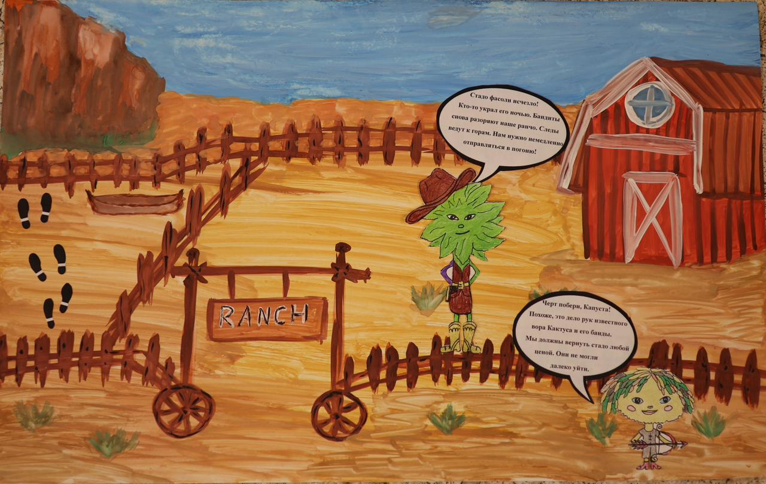
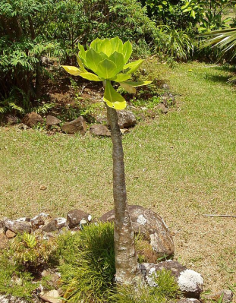
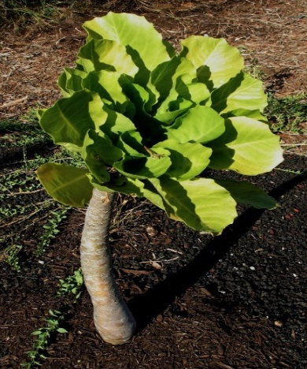
Капуста на палочке (Brighamia insignis),
многолетнее растение с сочным стеблем, который сужается к вершине и заканчивается компактной розеткой мясистых листьев.
Растение является представителем уникального эндемичного гавайского рода, вымершего в дикой природе с 2019-2020 годов.
Капуста обнаруживает, что его стадо пропало ночью.
Следы ведут к горным хребтам за пределы ранчо.

Slide 4
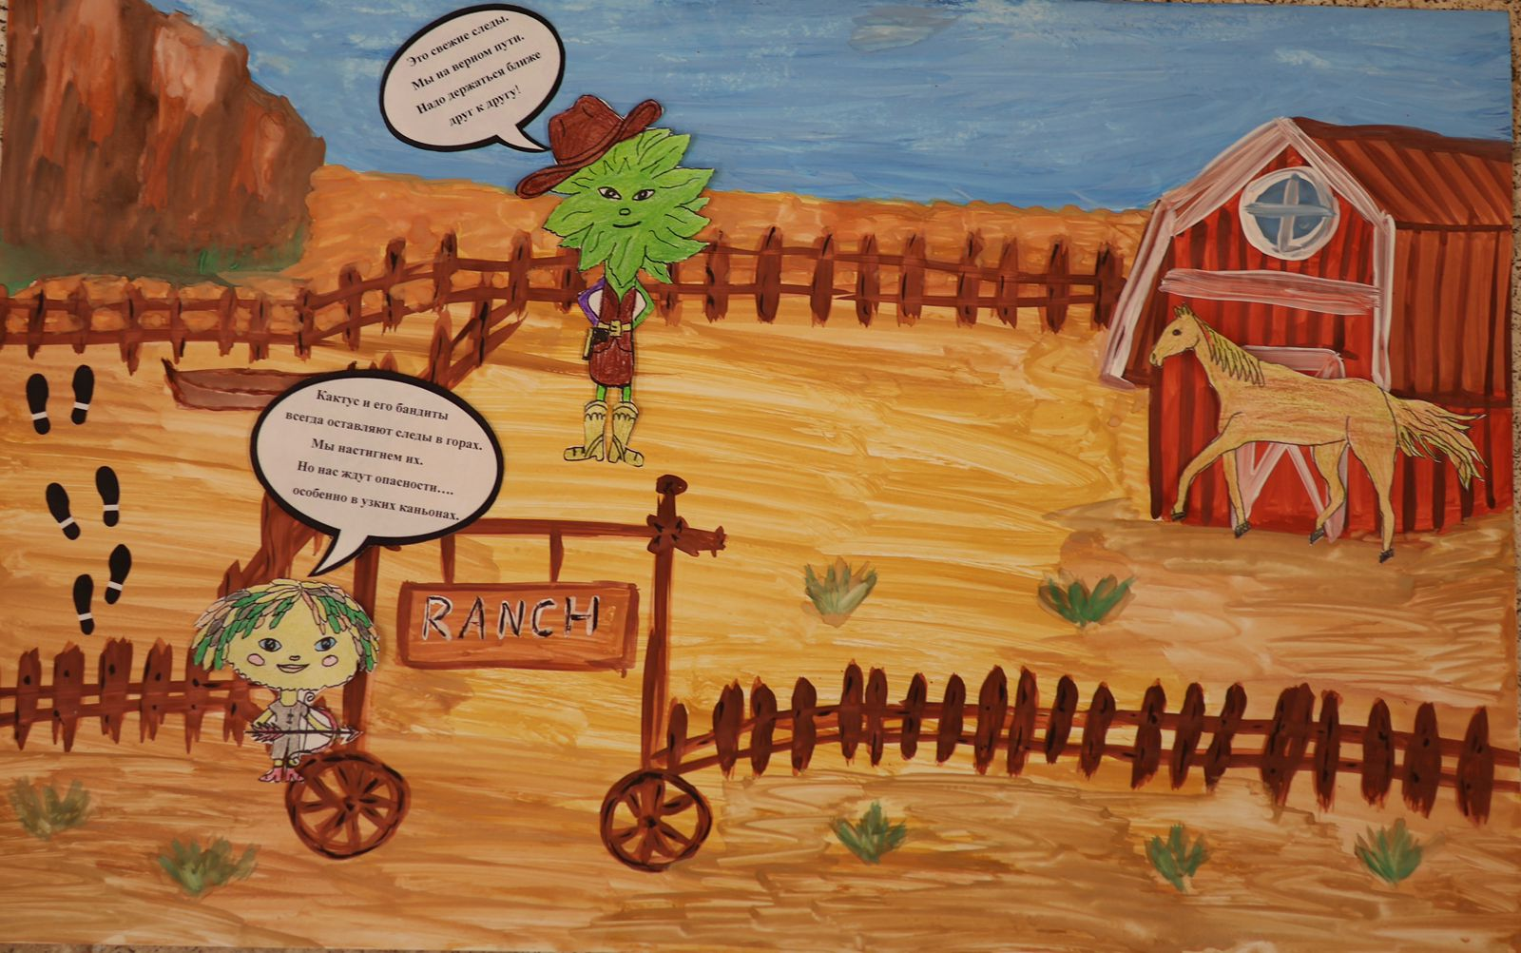
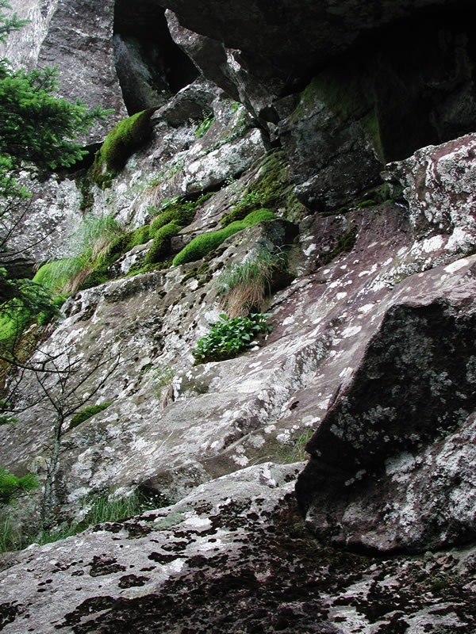
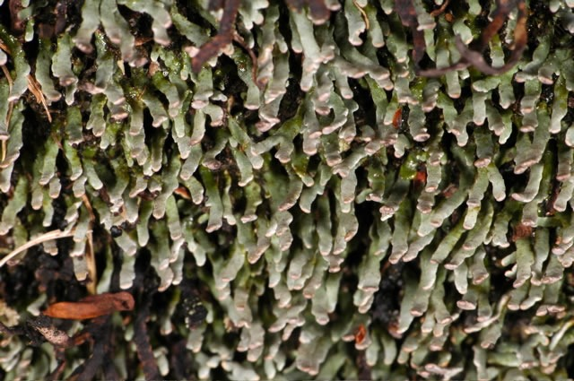
Лишайник скального гнома (Gymnoderma lineare), встречается только в районах с высокой влажностью на возвышенностях южной части гор Аппалачи. Растет плотными колониями узких ремешковых лопастей, цвет которых меняется от черного у основания до сине-серого на верхней поверхности и белого на нижней. Внесен в список исчезающих видов США
Капуста, Гном готовы к путешествию. Они оседлали своих
лошадей и отправились по следам похитителей через горы.

Slide 5
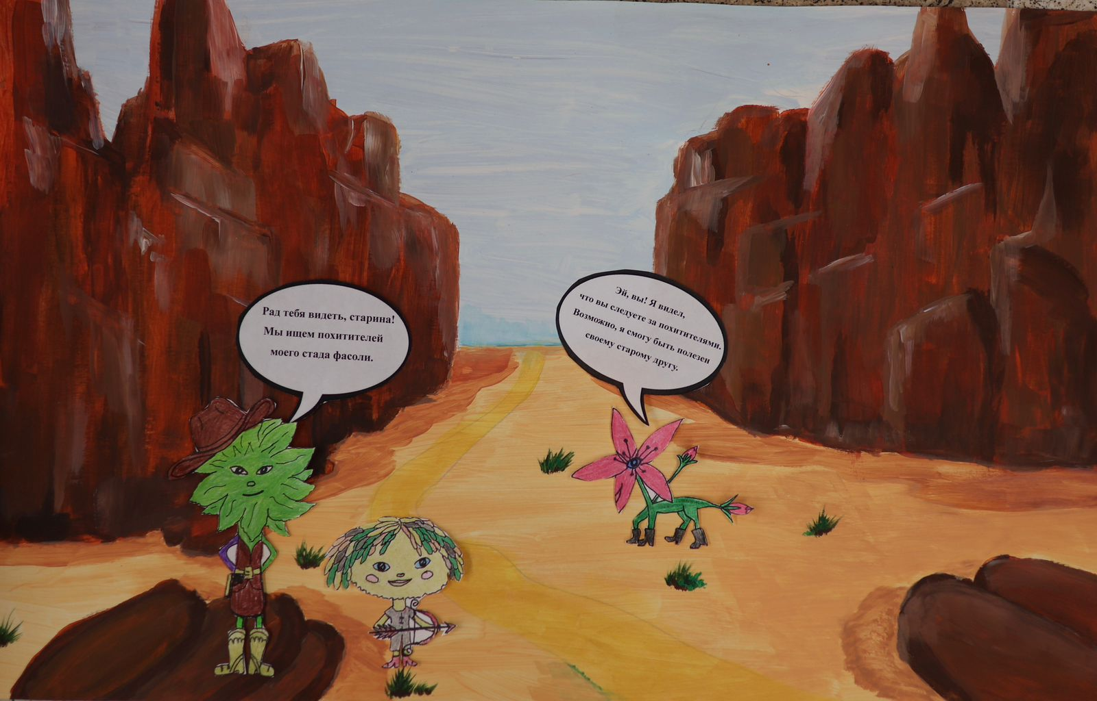
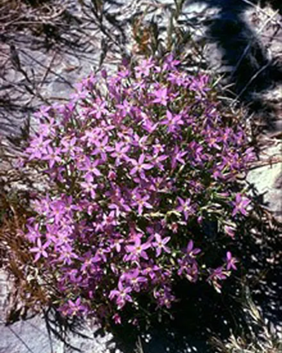
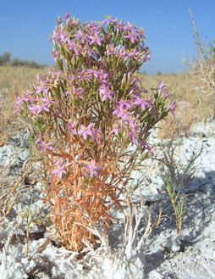
Весеннелюбивый кентавр
(Zeltnera namatophila), редкий вид цветковых растений, эндемик штата Невада США. Встречается в пустыне Амаргоса к востоку от национального парка «Долина Смерти», находится под угрозой исчезновения.
Капуста, Гном встречают на узкой горной дороге
давнего друга Капусты – Кентавра.

Slide 6
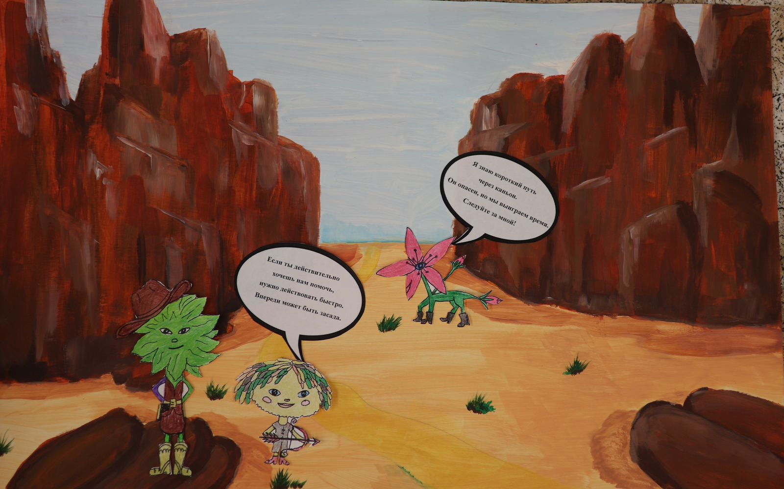
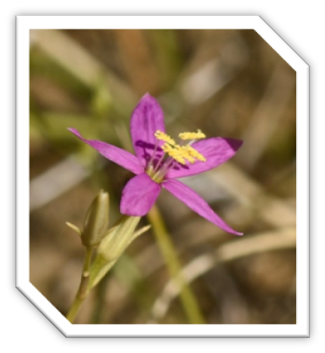
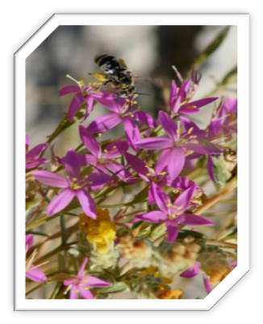
Весеннелюбивый кентавр (Zeltnera namatophila),
многолетнее травянистое растение, цветущее с конца весны до начала осени. Растение встречается на солончаковых лугах рядом с ручьями, источниками и родниками. Доступность воды является ограничивающим фактором для распространения этого вида.
Кентавр предлагает свою помощь друзьям.

Slide 7
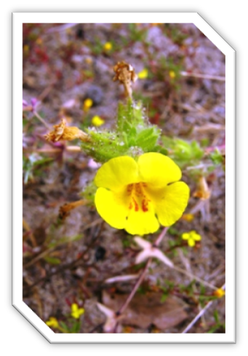
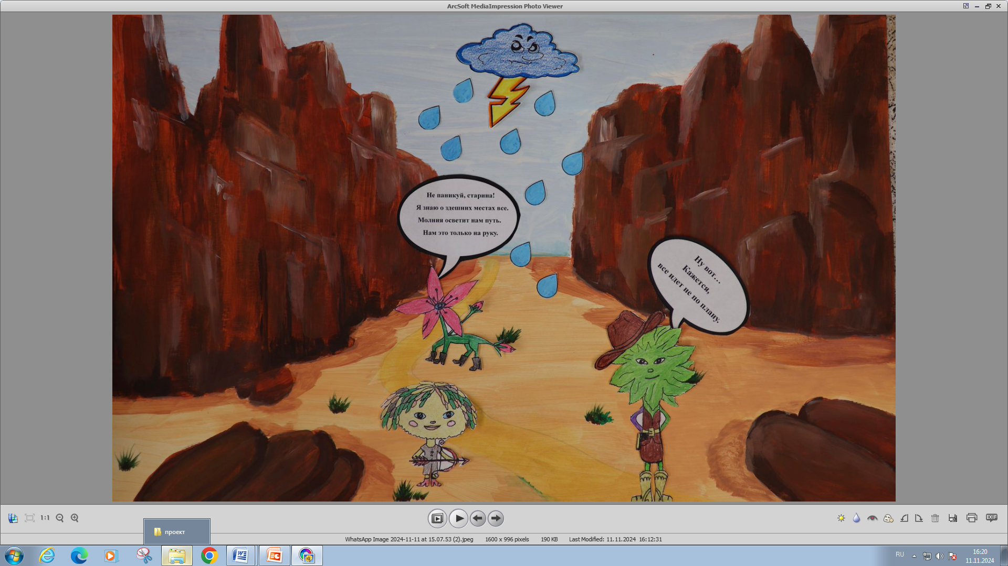
Цветок обезьяны Ванденберга
(Diplacus vandenbergensis), однолетнее растение с желтыми цветками.. Основные места обитания: предгорные леса и прибрежные дюны. Растет на песчаной почве между более крупными кустарниками, где получает защиту от внешних угроз, таких как ветер и животные.
Внезапно начинается сильный дождь, земля
становится скользкой, а на горизонте появляются молнии…

Slide 8
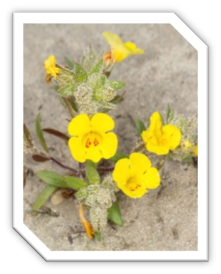
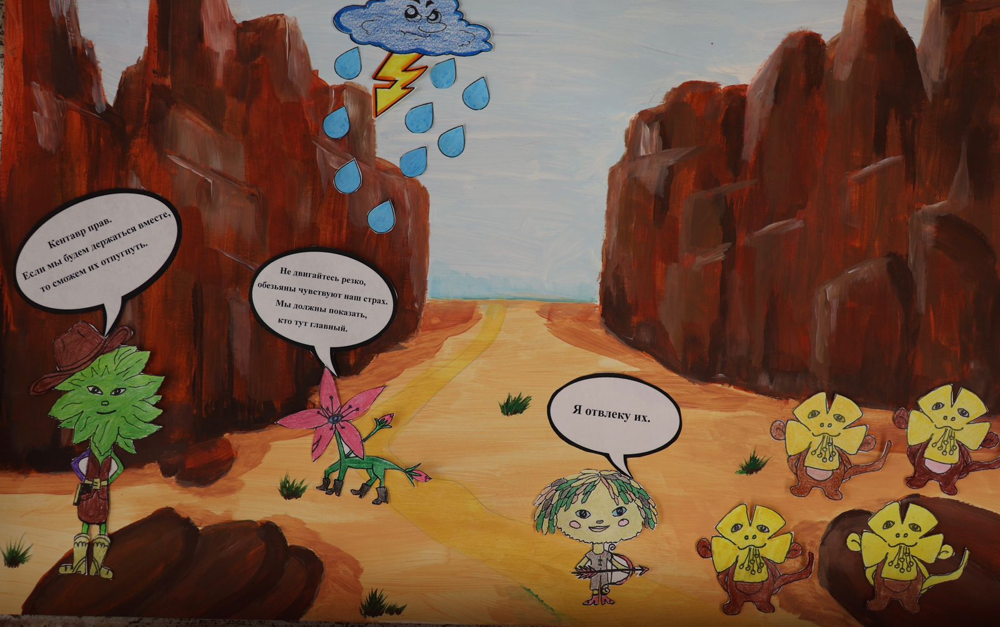
Цветок обезьяны Ванденберга
(Diplacus vandenbergensis)
исчезающий вид, произрастает в экологическом заповеднике Бертон-Меса в округе Санта-Барбара, эндемик Калифорнии.
Защита нескольких оставшихся мест, где произрастает этот редкий и красивый цветок, даст ему реальный шанс на выживание и восстановление,
Неожиданно наши герои услышали шорох и рычание –
приближалась стая диких обезьян.

Slide 9
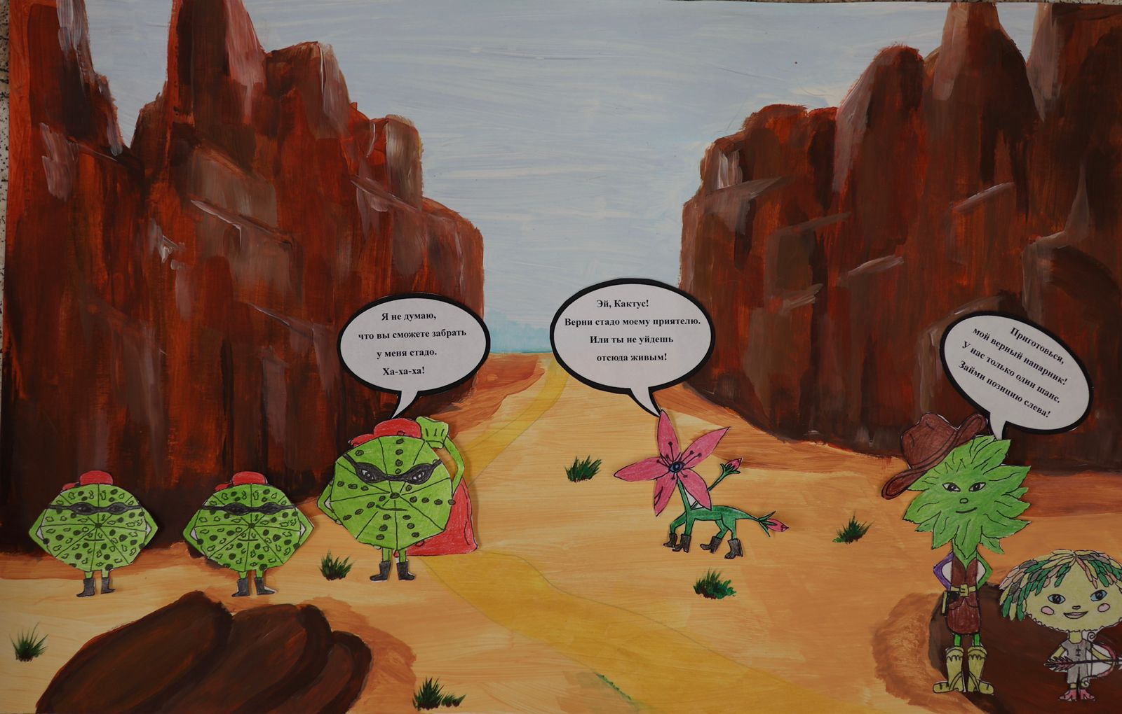
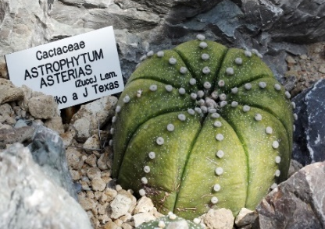
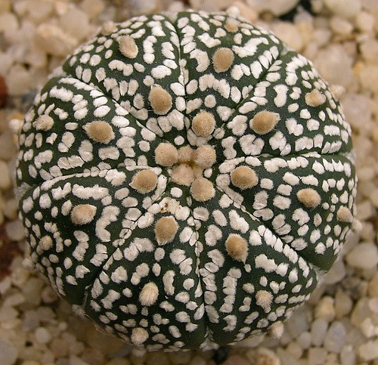
Кактус песчаного доллара (Astrophytum asterias),
это чрезвычайно плоский бочкообразный кактус с уникальной и удивительно красивой формой и без типичных колючек, но с крошечными пятнистыми пучками волосков размером меньше булавочной головки. Когда-то этот вид был довольно широко распространён в южном Техасе, но сейчас он известен только в одном месте недалеко от Рио-Гранде-Сити. Занесен в Красную книгу США как исчезающий вид, разработан федеральный план по его восстановлению.
Герои настигают бандитов.
Впереди – сражение за возвращение украденного стада.

Slide 10
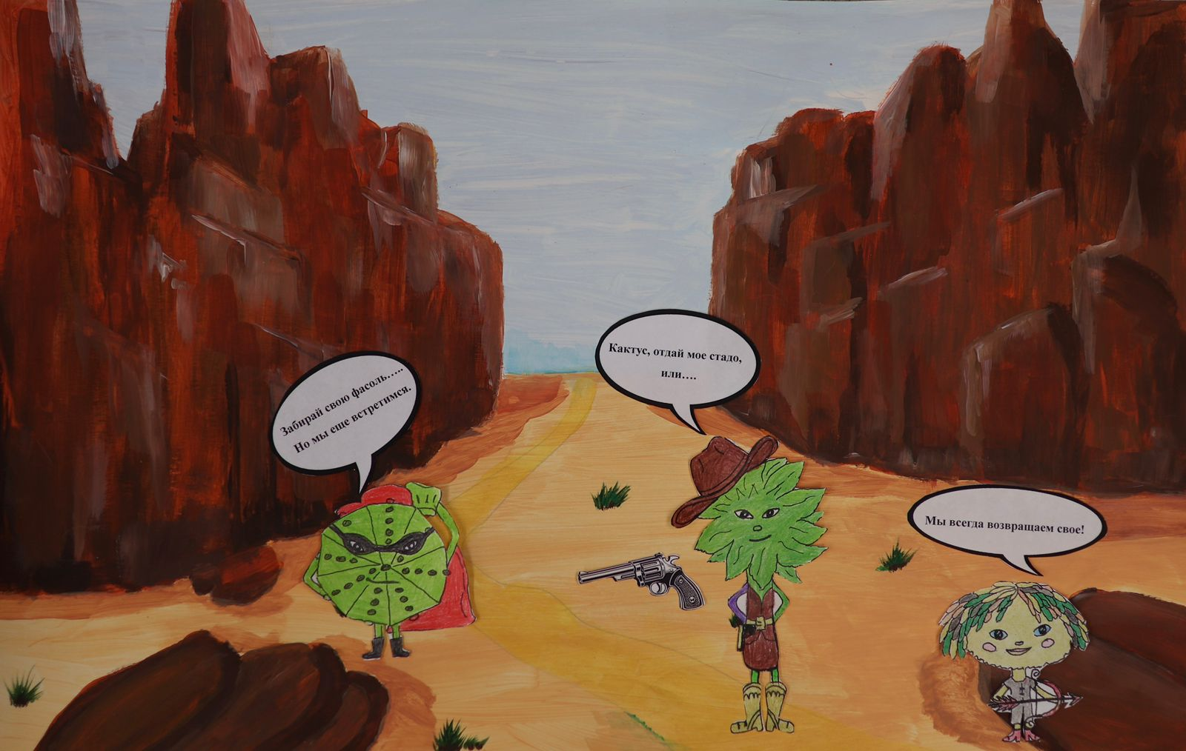
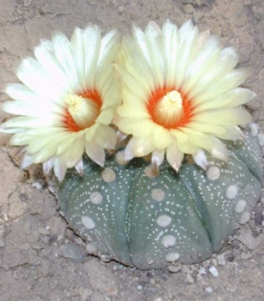
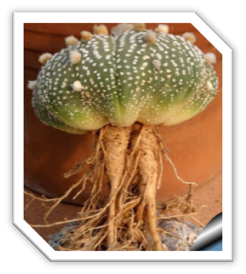
Кактус песчаного доллара
(Astrophytum asterias)
В период засухи растения сильно высыхают; после дождей, наливаются и зацветают. Цветёт крупными жёлтыми цветками с оранжевыми горлышками, которые часто бывают больше самого растения.
Подземная часть мясистая, похожа на репу, с тонкими разветвлёнными корнями..
Капуста появляется неожиданно из укрытия и стреляет Кактусу
в ноги.

Slide 11
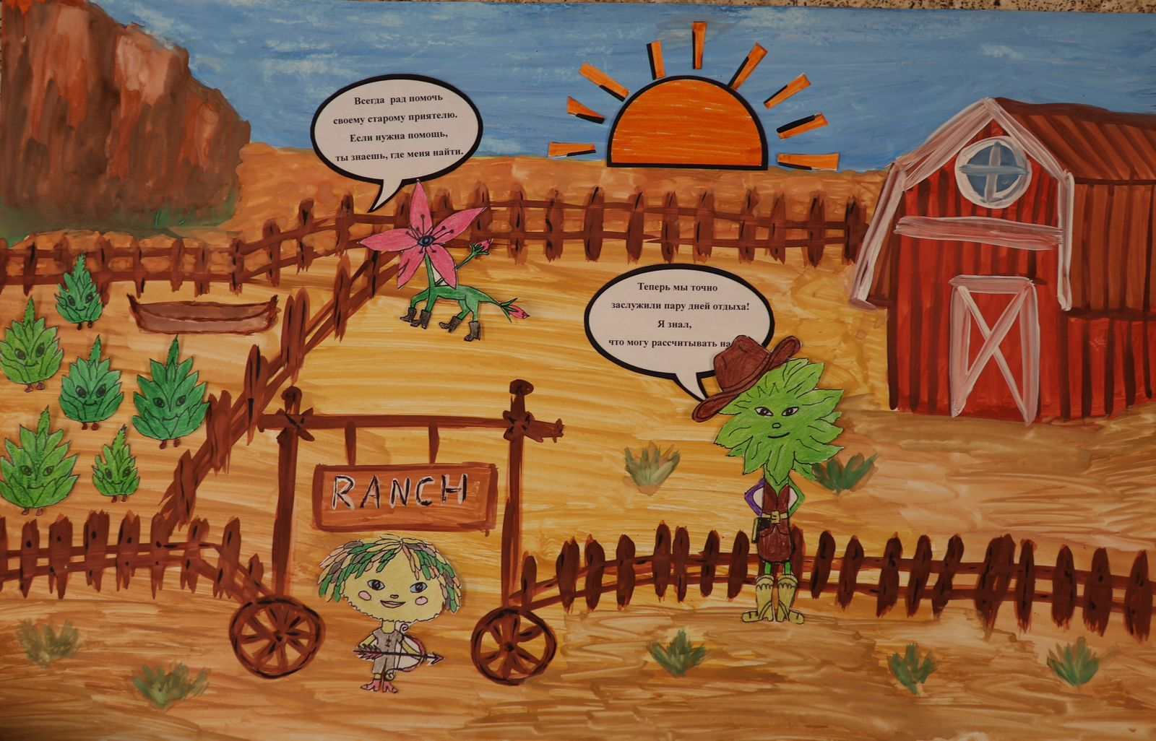
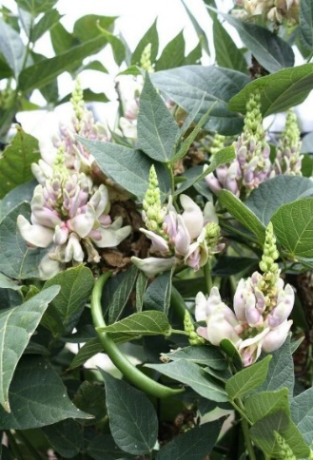
Картофельная фасоль Прайса
(Apios priceana), редкий вид цветковых растений семейства бобовых, который произрастает только в США (штаты: Миссисипи, Алабама, Теннесси, Кентукки и Иллинойс). Клубни фасоли имеют восхитительный вкус, похожий на сладкий картофель в жареном виде. Их можно высушить и измельчить в порошок, который использовался для лечения различных недугов. Состояние вида под угрозой, что связано с разрушением среды обитания.
вас.
Ранчо. Закат. Пасётся стадо фасоли.

Slide 12
СПИСОК ЛИТЕРАТУРЫ И ИНТЕРНЕТ-РЕСУРСОВ:
1. ETWP; Предлагаемый статус исчезающего вида для 23 растений с острова Кауаи, Гавайи; 56 ФР 55862 55885
https://www.fws.gov/sites/default/files/federal_register_document/FR-1991-10-30.pdf
2. https://www.fws.gov/species/olulu-brighamia-insignis
3. Лишайник каменного гнома (Gymnoderma lineare) 5-летний обзор
https://ecos.fws.gov/docs/tess/species_nonpublish/3065.pdf
4. https://www.fws.gov/species/rock-gnome-lichen-gymnoderma-lineare?$skip=10
5. Centaurium namophilum Пятилетний обзор. 13 августа 2009 г.
https://translated.turbopages.org/proxy_u/en-ru.ru.443d8843-6732a1ea-c1861dbe-74722d776562/https/ecos.fws.gov/docs/five_year_review/doc2569.pdf
6. https://translated.turbopages.org/proxy_u/en-ru.ru.443d8843-6732a1ea-c1861dbe-74722d776562/https/en.wikipedia.org/wiki/Zeltnera_namatophila
7. https://translated.turbopages.org/proxy_u/en-ru.ru.d167a99f-67329f5a-8d32b589-74722d776562/https/www.pbssocal.org/redefine/rare-santa-barbara-wildflower-endangered-say-feds
8. https://translated.turbopages.org/proxy_u/en-ru.ru.d167a99f-67329f5a-8d32b589-74722d776562/https/www.federalregister.gov/documents/2015/08/11/2015-19352/endangered-and-threatened-wildlife-and-plants-designation-of-critical-habitat-for-diplacus
9. Эрнандес, Х.М.; Смит, М.; Терри, М.; Фитц Морис, В.А.; Фитц Морис, Род. (2017). "Астрофитумастериас". Красный список видов, находящихся под угрозой исчезновения, МСОП. 2017:
10. https://translated.turbopages.org/proxy_u/en-ru.ru.903822e5-6732996f-9ae7938f-74722d776562/https/web.archive.org/web/20030419193014/http://ifw2es.fws.gov/Documents/R2ES/DRAFT_FR_Star_Cactus_Recovery_Plan_10-17-02.pdf
11. Обзор за 5 лет Price's Potato Bean (Apios priceana) 2022
3971.pdf (ecosphere-documents-production-public.s3.amazonaws.com)
12. https://www.fws.gov/species/travelers-delight-apios-priceana

